Slide 1
Estudio sobre datos abiertos de Colombia
Palabras clave: gobierno abierto, datos abiertos, minería de datos, visualización de datos.
Yeimmy Lee
Maestría en Ingeniería de Sistemas
Bogotá, 2017

Slide 2
Datos abiertos
Imágenes tomada de la documentación del Ministerio de las Tecnologías de la Información y las Comunicaciones MINTIC

Slide 3
Retos y oportunidades
Imágenes tomada de la documentación del Ministerio de las Tecnologías de la Información y las Comunicaciones MINTIC

Slide 4
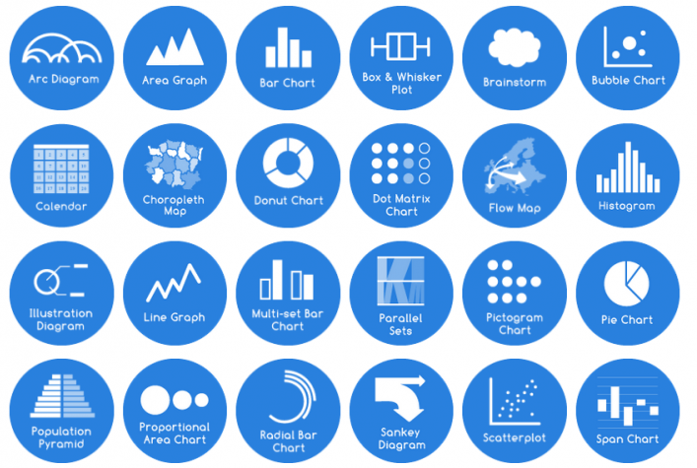
Visualización de datos
Visualización en minería de datos: Técnica de exploración y análisis de gran volumen de datos con esfuerzos combinados de máquina y cerebro humano. Se utiliza para extraer información útil para la toma de decisiones (Kumar, 2016)

Slide 5
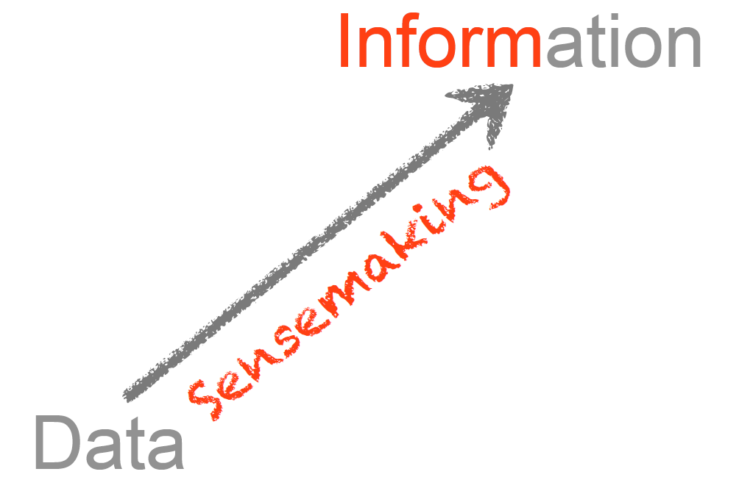
Efectividad en la visualización

Slide 6
¿Qué se quiere hacer?
Realizar un estudio de los datos abiertos de Colombia para caracterizar la información que está siendo compartida por el gobierno y determinar qué herramientas de minería y visualización de datos se pueden utilizar para promover y facilitar su uso.
Definir métricas que permitan evaluar la calidad de los conjuntos de datos que se están compartiendo por parte de las entidades del estado.
Hacer un análisis exploratorio de los conjuntos de datos publicados en el portal aplicando las métricas definidas.
Diseñar un proceso que permita generar de forma automática la descriptiva básica de las columnas del conjunto de datos, identificando a su vez, valores inconsistentes, incompletos y con errores.
Establecer las técnicas de visualización de acuerdo a los datos
del conjunto.

Slide 7
¿Con qué propósito?
Ser un instrumento que apoye el cumplimiento de los tres pilares del gobierno abierto: Transparencia, Participación y Colaboración.
Retroalimentar a las entidades del estado sobre la información que están publicando.
Promover la utilización de los datos abiertos de Colombia por parte de los ciudadanos.

Slide 8
¿Cómo?
1. Estado del arte:
Validación de otros estudios similares en otros países para poder determinar los parámetros de evaluación de los conjuntos de datos.
2. Análisis de uso:
Encuestas sobre el uso de datos abiertos en Colombia y entrevistas a las partes interesadas: periodistas de datos, estudiantes, emprendedores, funcionarios públicos y ciudadanos en general.
3. Análisis de conjuntos de datos:
Revisión sistemática de los conjuntos de datos del portal de datos abiertos de Colombia, aplicando herramientas de minería y de visualización de datos.
4. Definición del proceso automático de evaluación
Definición de las diferentes etapas que permitan la evaluación de los conjuntos de datos, apoyado en los datos obtenidos en las etapas previas (paso 1, 2 y 3).

Slide 9
¿Cuándo?
Análisis
Diseño
Septiembre 2017
Desarrollo
Noviembre 2017
Febrero 2018
Resultados
Octubre 2017
Junio 2017
Agosto 2017
Marzo 2018
Mayo 2018

Slide 10
Referencias
MINTIC. (01 de junio de 2016). Guía de Datos Abiertos en Colombia. Recuperado el mayo de 2017, de Gobierno en línea: http://estrategia.gobiernoenlinea.gov.co/623/articles-9407_Guia_Apertura.pdf
Few, S. (4 de mayo de 2017). What Is Data Visualization? Recuperado el mayo de 2017, de Visual Business Intelligence: http://www.perceptualedge.com/blog/?p=2636
Few. (8 de noviembre de 2012). Telling compelling stories with numbers. Recuperado el mayo de 2017, de Perceptual Edge: http://www.actuate.com/download/acd2012/Telling-Compelling-Stories-with-Numbers.pdf
Keim, D. A. (2002). Information visualization and visual data mining. IEEE Transactions on Visualization and Computer Graphics, 8(1), 1–8. https://doi.org/10.1109/2945.981847
Keim, D. A., Sips, M., & Ankerst, M. (2005). Visual data-mining techniques. Visualization Handbook, 831–843. https://doi.org/10.1016/B978-012387582-2/50045-9
Kumar, S. (2016). A Review of Recent Trends and Issues in Visualization. International Journal on Computer Science and Engineering (IJCSE), 8(3), 41–54.
Créditos Imágenes
http://mirzacpa.ca/wp-content/uploads/2015/11/blue-check.png
http://www.theinfofactory.com/data-mining-thailand/
http://visualoop.com/blog/11044/30-amazing-data-viz-galleries-everyone-should-follow
http://www.emperform.co.uk/goal-management
https://www.pmi.com/markets/colombia/es
http://www.theinfofactory.com/data-mining-thailand/
http://visualoop.com/blog/11044/30-amazing-data-viz-galleries-everyone-should-follow

